Slide 1
Занятие 1. Применение познавательных коробов «Сторисек» в образовательной деятельности с детьми дошкольного возраста Занятие 2. Методические рекомендации по использованию «Сторисек» в работе с детьми.

Slide 2
Применение познавательных коробов «Сторисек» в образовательной деятельности с детьми дошкольного возраста

Slide 3
Сторисек» (англ. storysack «мешок историй») – был разработан в Великобритании в 1994 году. «Сторисек» всесторонне развивает детское чтение и приносит огромное удовольствие и наслаждение чтением. Его идея заключается в продвижении детского чтения и обеспечения всем необходимым для получения удовольствия от совместного громкого чтения.
Основатель «Сторисека» - англичанин Нейл Гриффитс, соавтор книг по методологии обучения детей в дошкольном и школьном возрасте, автор книг о детях и играх.

Slide 4
Цель «Сторисека»: разноуровневый и разносторонний подход к книге
в общеобразовательных целей и задач, получение удовольствия от самой книги и от совместного громкого чтения.
Задачи «Сторисека»:
- чтение хороших книг;
- расширение кругозора;
- пополнение и расширение словарного запаса;
- развитие навыков осмысленного чтения;
- навыков обсуждения художественного произведения;
- социальных навыков;
- формирование чувства уверенности в себе;
- стимулирование интереса к книге.

Slide 5
Этапы работы над созданием «Сторисек»
Подготовительный этап:
- определяется произведение детской художественной литературы, которому посвящается «Сторисек».
- подготавливается мешок для комплекта материалов;
- подбираются остальные компоненты для комплекта;
- разрабатываются литературные игры;
- разрабатываются «Шпаргалки для взрослых»;
- красочно оформляется опись готового «Сторисека».
Основной этап: - работа с художественным произведением; - проведение игр; - работа с научно-познавательной книгой по теме произведения - работа с аудиокнигой Завершающий этап.

Slide 6
Познавательные короба «Сторисек» по теме «Профессии»
«Сторисек» – это комплект сопутствующих, взаимосвязанных и взаимодополняющих материалов, направленных на развитие интереса к определенной профессии.

Slide 7
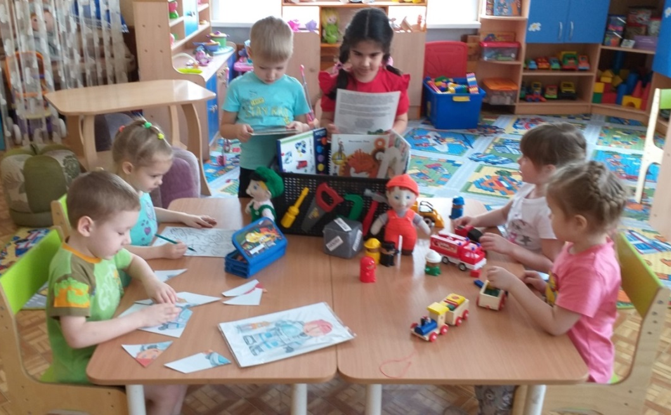
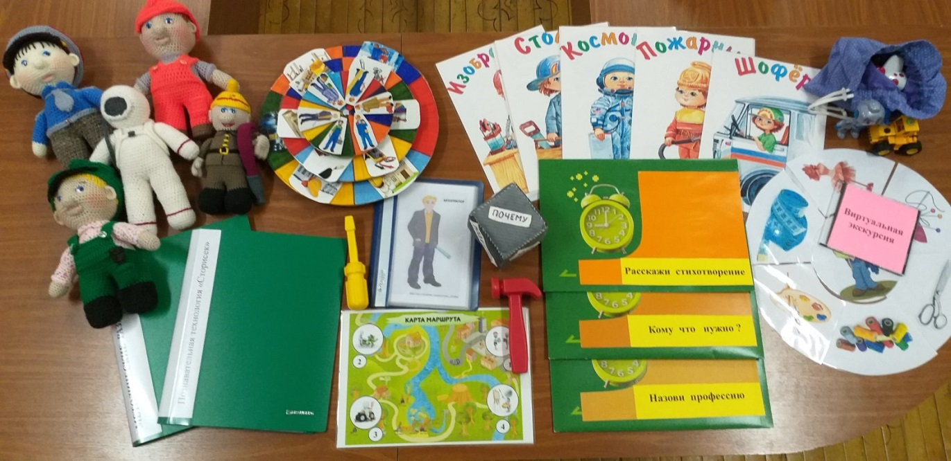

Slide 8
Классификация профессий
Человек – живая природа.
Представители этого типа имеют дело с растительными и животными организмами.
Животновод
Лесник
Садовод
Флорист
Зоолог
Хлебороб
Доярка

Slide 9
Классификация профессий
Человек – техника.
Работники имеют дело с неживыми, техническими объектами труда.
Пожарный
Столяр
Машинист
Космонавт
Токарь
Швея
Печатник

Slide 10
Классификация профессий
Человек – человек.
Предметом интереса, распознавания, обслуживания, преобразования здесь являются социальные системы, сообщества, группы населения.
Фотограф
Библиотекарь
Спасатель
Полицейский
Врач
Учитель
Юрист
Экскурсовод

Slide 11
Классификация профессий
Человек – художественный образ.
Явления, факты художественного отображения действительности – вот что занимает представителей этого типа профессий.
Писатель
Музыкант
Художник
Композитор
Режиссер
Скульптор

Slide 12
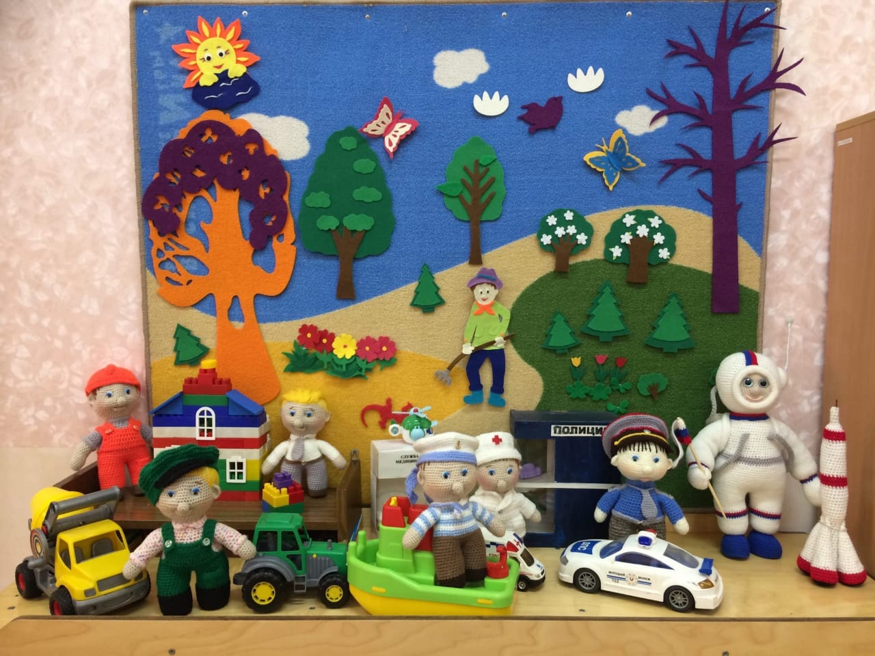
Мягкие вязанные игрушки помогают «оживить» сюжетно-ролевую и режиссёрскую игру по ознакомлению детей с профессиями

Slide 13
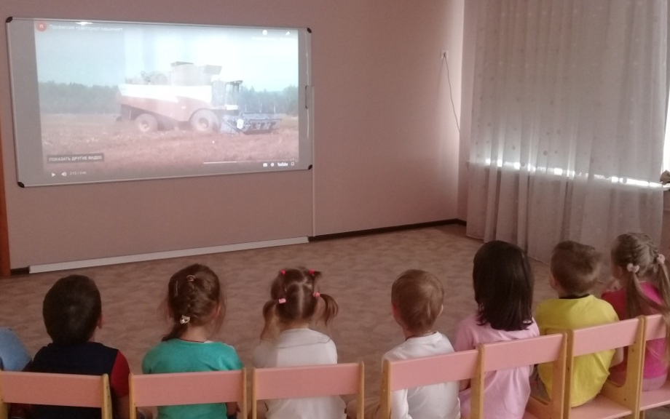
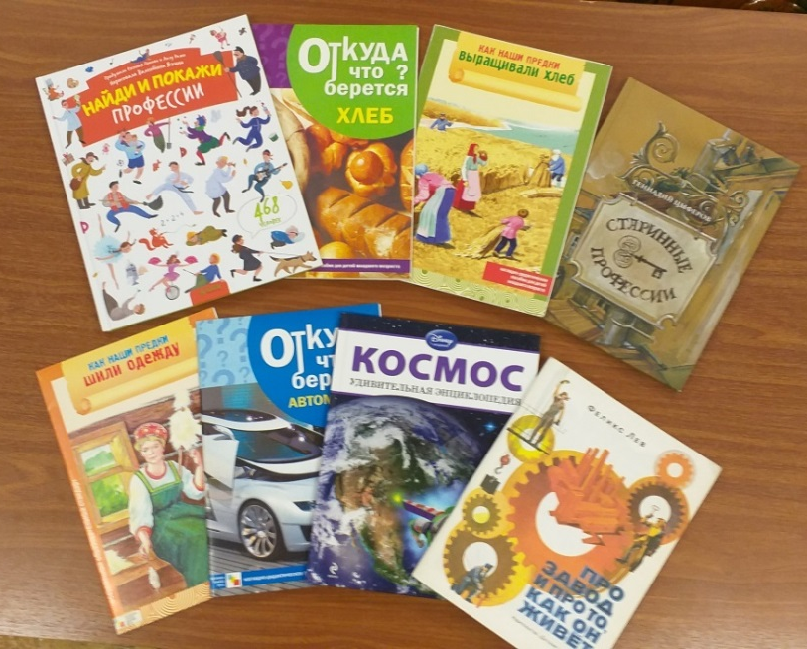
Научно-популярные
книги
Виртуальные экскурсии

Slide 14
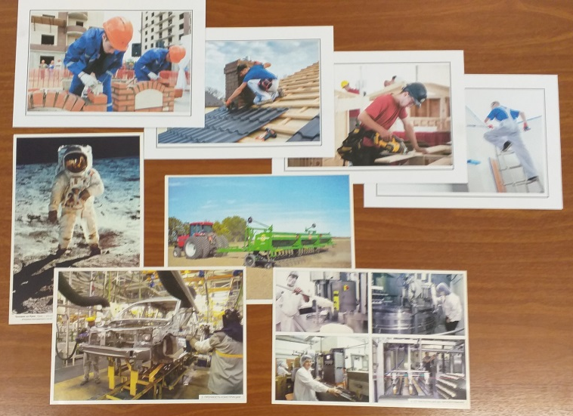
Лото «Профессии»

Slide 15
Логико-Малыш «Профессии»
Дети в игровой форме закрепляют и систематизируют освоенный материал

Slide 16
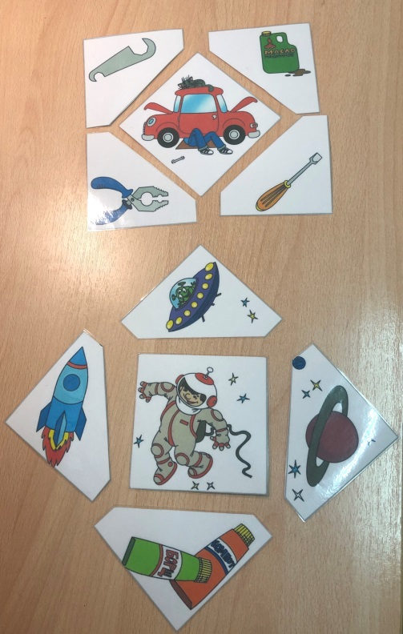
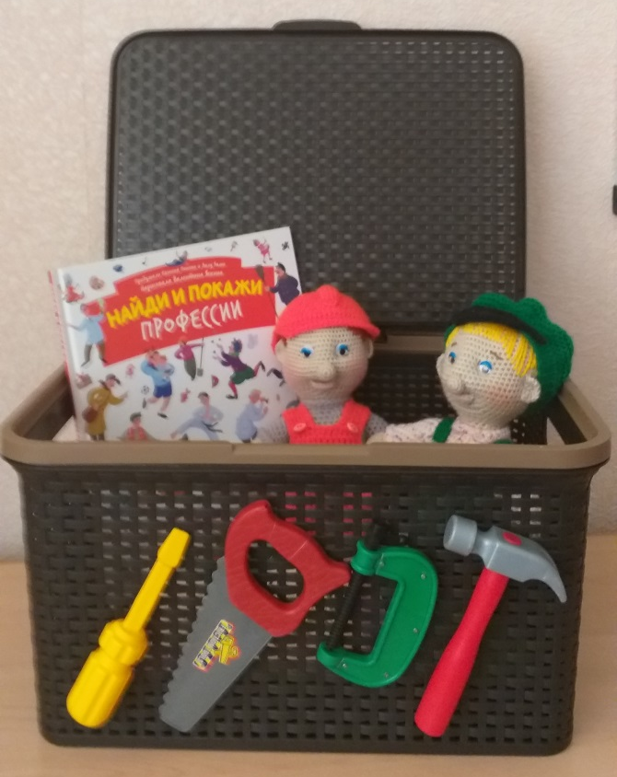
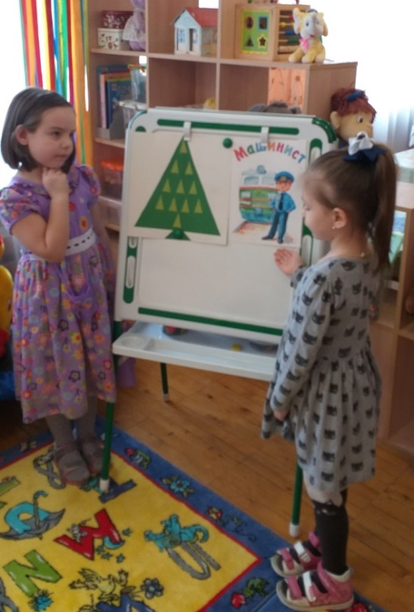
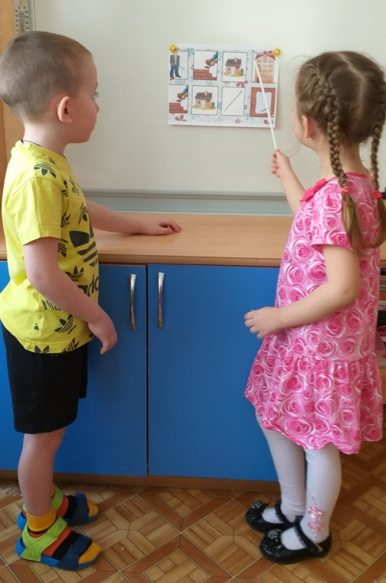
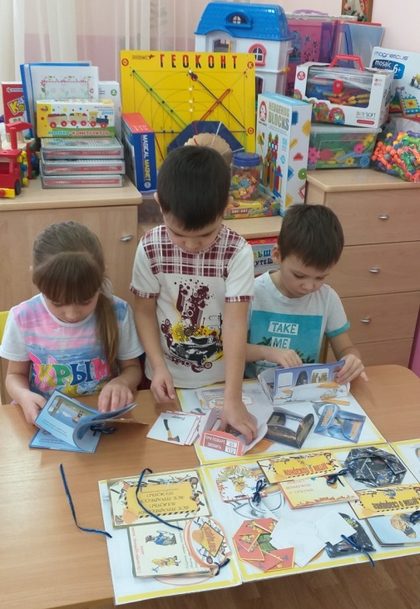
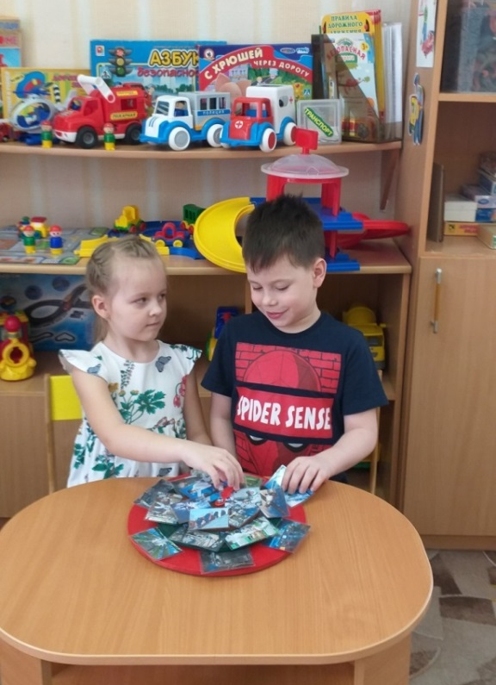
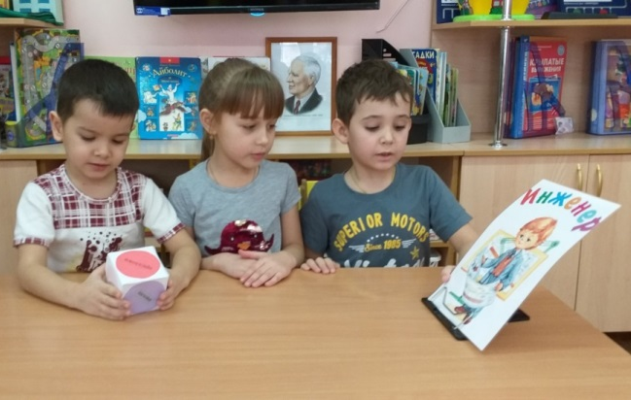

Slide 17
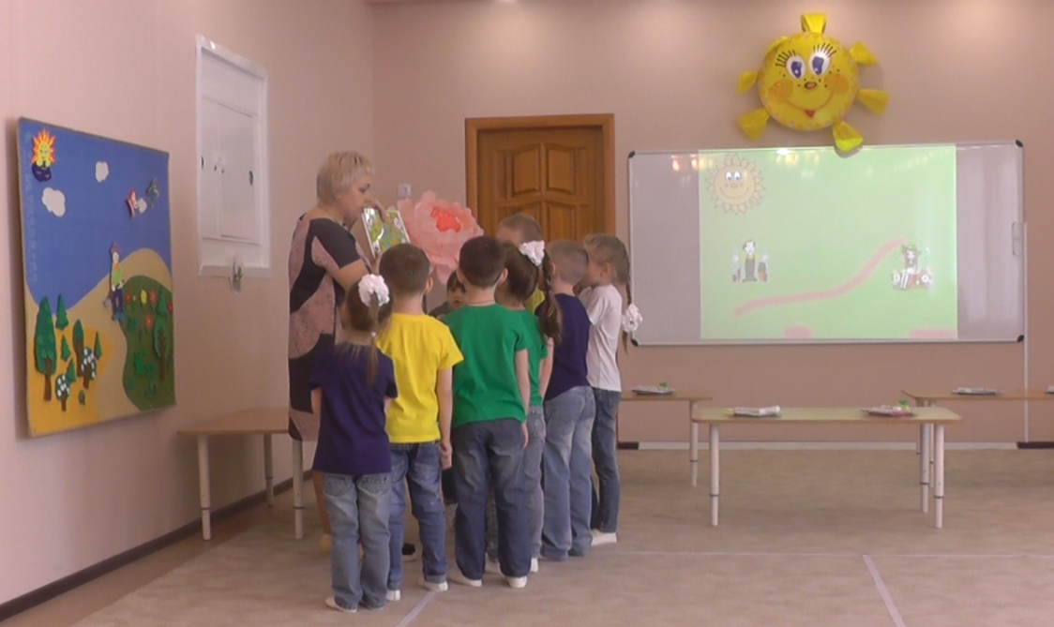
Квест-игра «Путешествие в страну профессий»

Slide 18
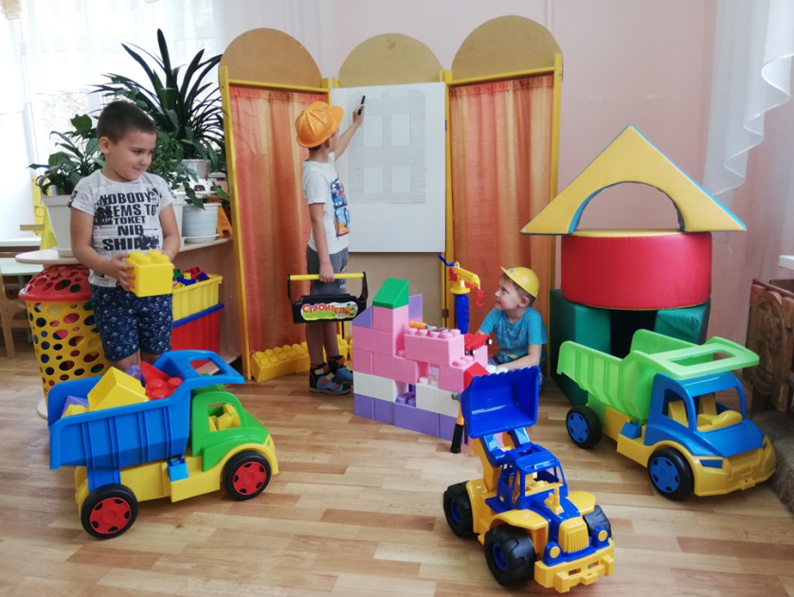
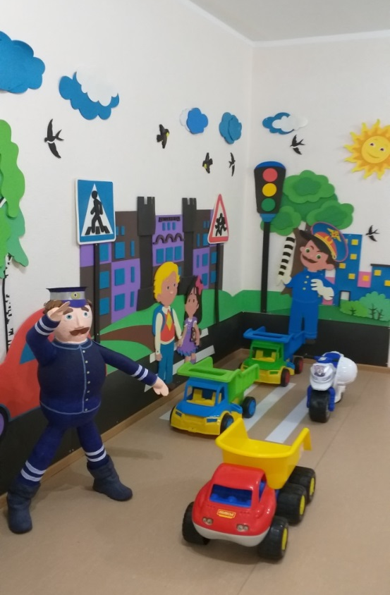
Проведение игр с элементами театрализации

Slide 19
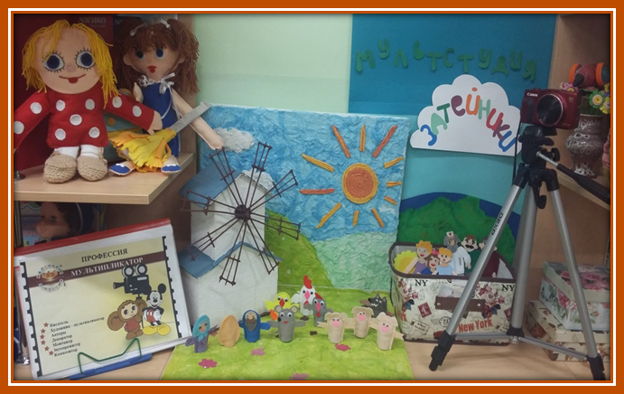
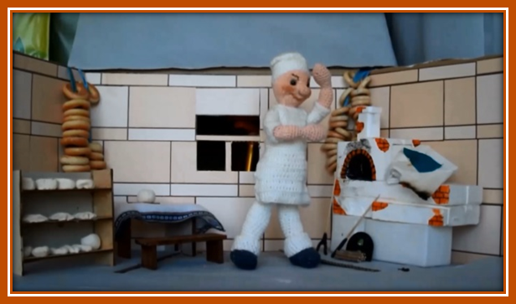
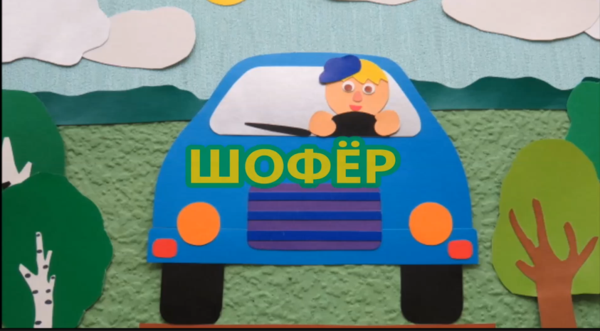
Мультипликационная студия
Б. Заходер
«Очень нужные профессии»
«В. А. Сухомлинский
«Пекарь и портной»

Slide 20
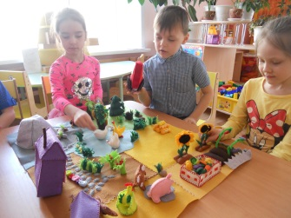
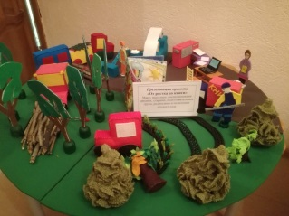
Макеты
«От зёрнышка до хлебушка»
«От зёрнышка до хлебушка»
«Экоферма»

Slide 21
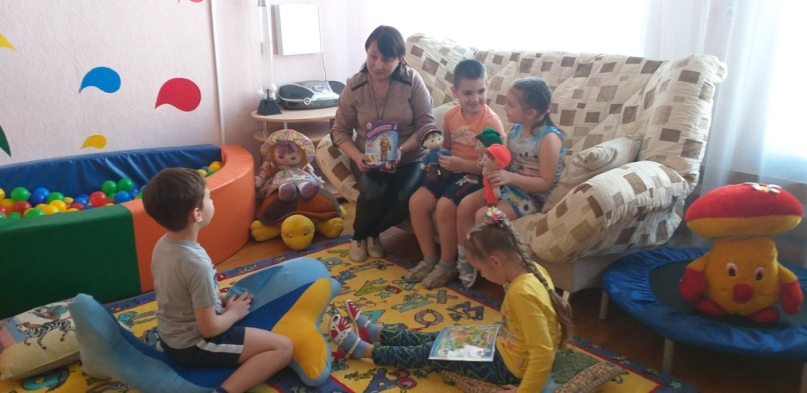
Короба создают все участники образовательной деятельности - дети, родители, педагоги.

Slide 22
Применение познавательных коробов «Сторисек» в профессиональной деятельности педагога-психолога
Педагог-психолог:
Абрамова Ольга Александровна

Slide 23
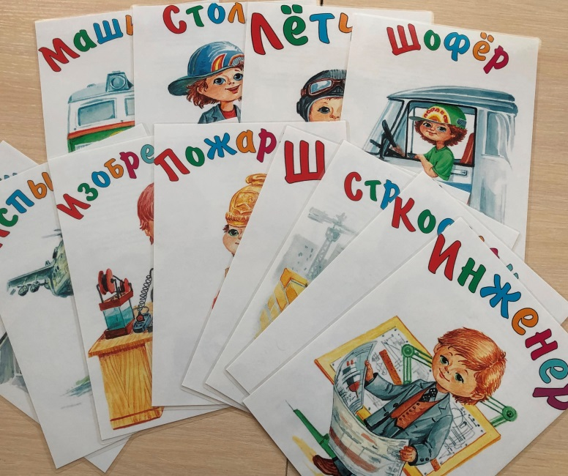
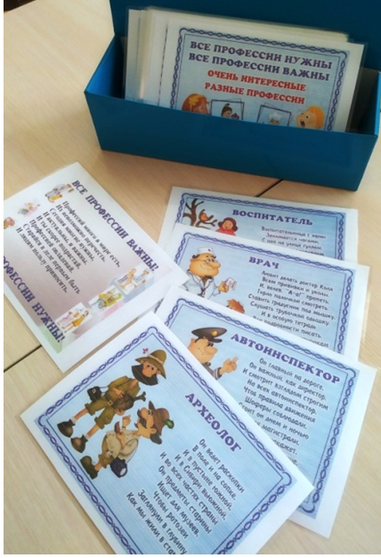

Slide 24
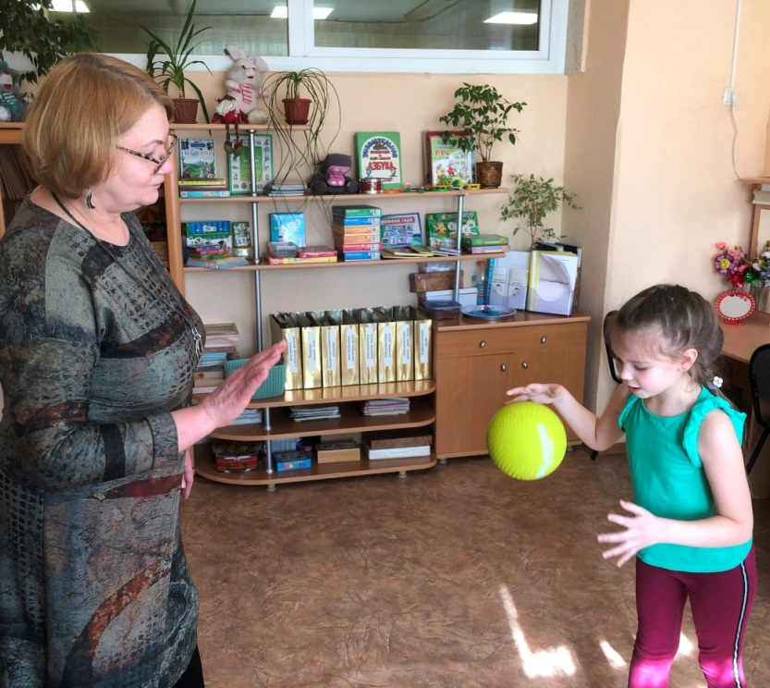
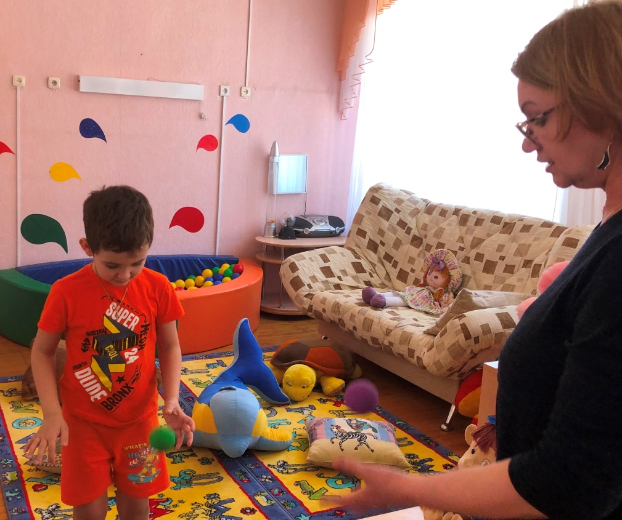
Игра «Я знаю пять названий профессий…»
Цель: расширить словарный запас детей за счёт употребления обобщённых слов.

Slide 25
Задачи для ребенка, которые решают игры с мячом:
Развитие у детей общей и мелкой моторики, умение ориентироваться в пространстве, координировать свои движения.
Регулировать силу и точность движения.
Активизировать у детей произвольное и непроизвольное внимание во время игры с мячом.
Развивать у детей глазомер, силу, ловкость, быстроту реакции, мышечную силу.
Развивать и нормализовать у детей эмоционально-волевую сферу, особенно у гиперактивных детей.

Slide 26
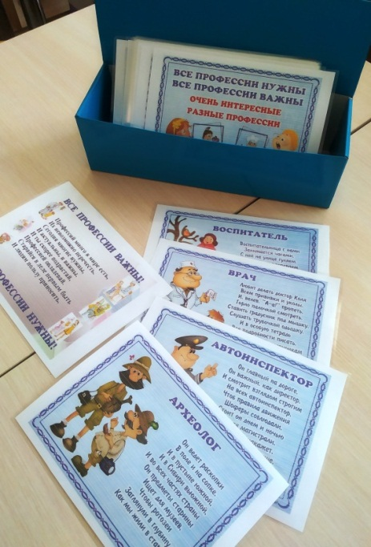
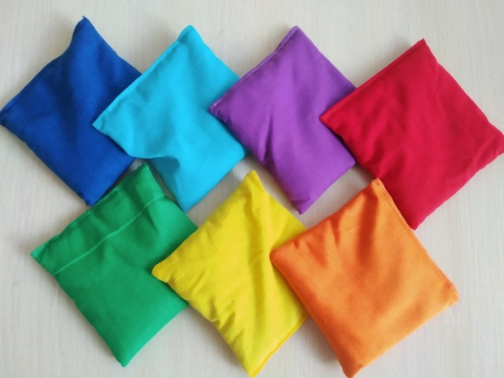
Упражнение с кинезио мешочками
Цель: создать условия для всестороннего развития ребенка с ОВЗ через движения, которые позволяют выявить скрытые способности ребенка дошкольного возраста, расширить границы возможностей его мозга.

Slide 27
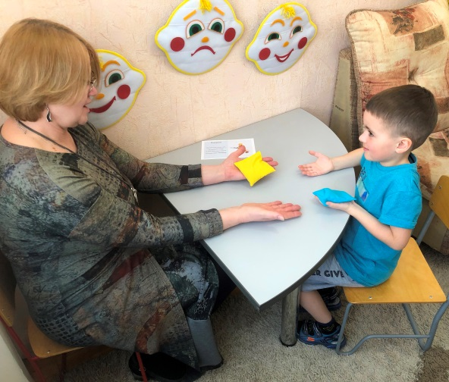
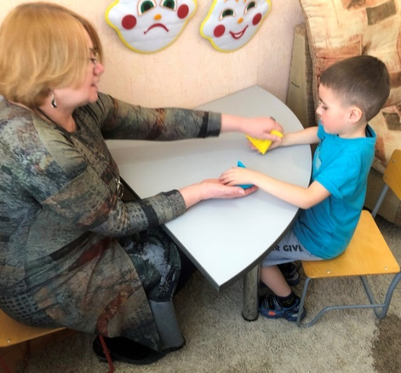
Упражнение с кинезио мешочками
https://cloud.mail.ru/stock/3NVVvZ5JKCkgSPBzyx9ZgT9o/

Slide 28
Упражнение развивает:
Регуляторную сферу
Сенсомоторную сферу
Когнитивную сферу
Зрительную систему
Слуховую систему
Мышечную систему

Slide 29
Упражнение «Угадай-ка»
Цель: научиться анализировать ситуацию: выделение ее существенных признаков, детально ориентироваться в условиях и построении правильного вывода с учетом проведенного анализа.

Slide 30
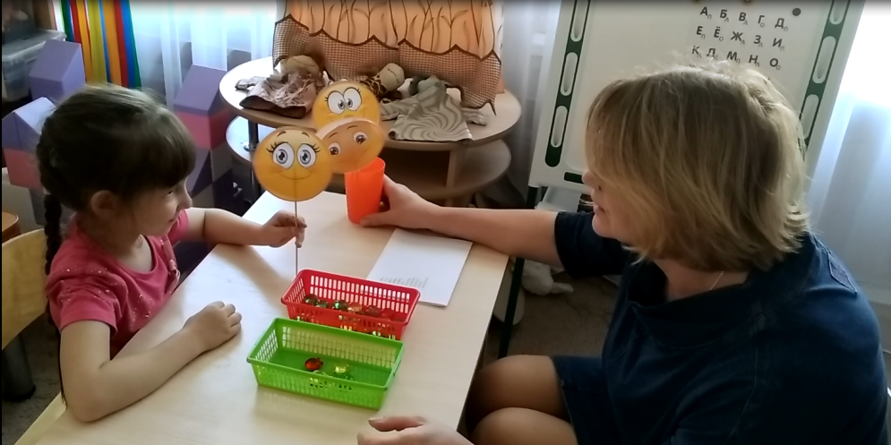
Упражнение «Путаница»
Направлено на развитие речи, на ритмизацию, развитие межполушарного взаимодействия, удержание двигательной и речевой программы, формирование навыков и контроля за речью и деятельностью.
https://cloud.mail.ru/stock/3NVVvZ5JKCkgSPBzyx9ZgT9o/

Slide 31
Применение познавательных коробов «Сторисек» в логопедической работе
Учитель-логопед:
Кострыгина Наталья Викторовна

Slide 32
Направления логопедической работы
Развитие звукопроизносительной стороны речи
Развитие фонематического восприятия анализа и синтеза
Развитие словарного запаса
Развитие навыков словообразования
Формирование грамматического строя речи
Развитие фразовой речи и связного высказывания

Slide 33
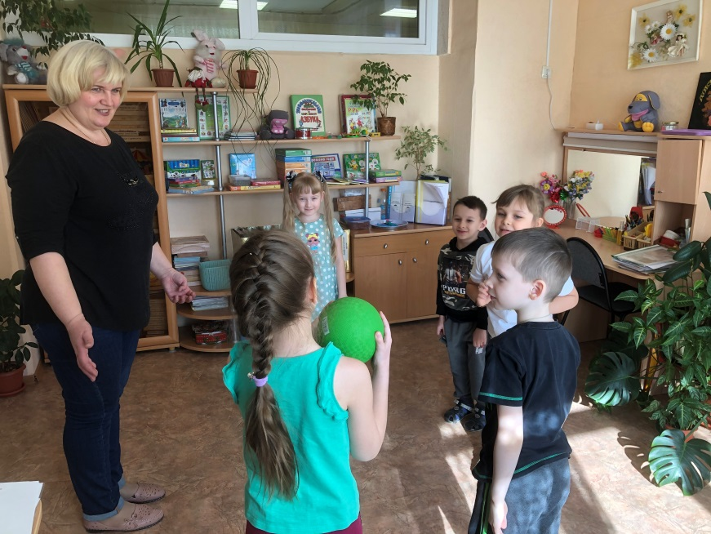
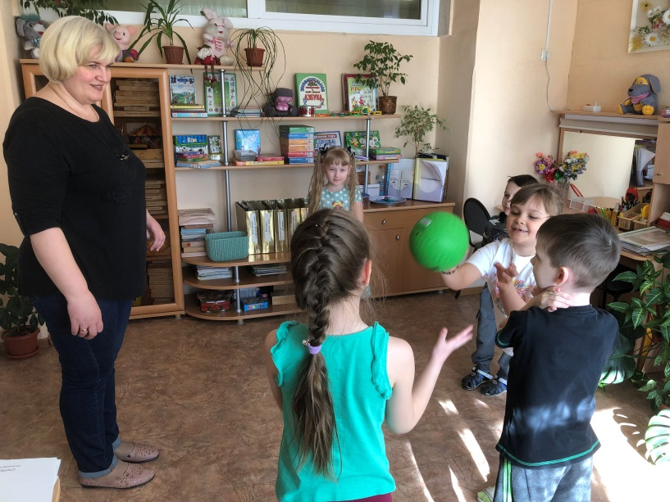
Игра в мяч «Назови профессию»

Slide 34
Разнообразие мячей в работе учителя-логопеда

Slide 35
Игра в мяч «Инструмент запоминай – что им делать называй»

Slide 36
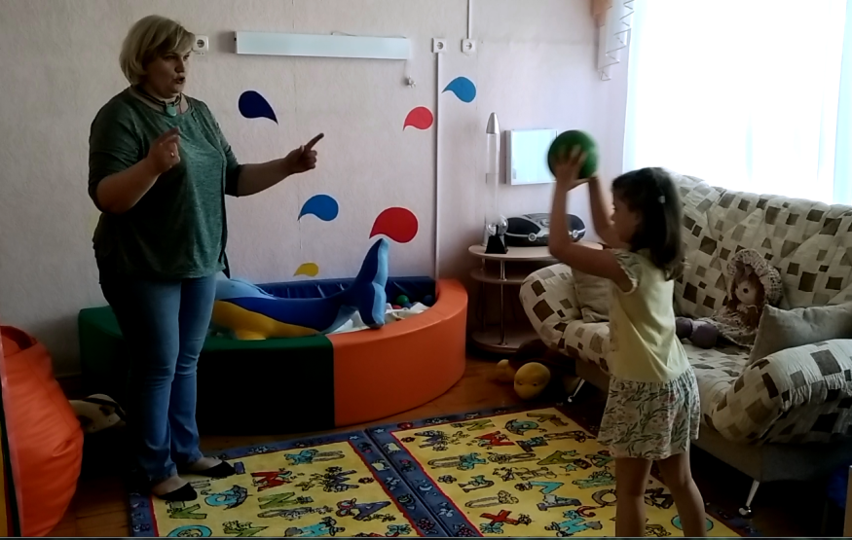
Игра в мяч «Инструмент запоминай – что им делать называй»
https://cloud.mail.ru/stock/3NVVvZ5JKCkgSPBzyx9ZgT9o/

Slide 37
Игра «Лесенка – помощница»

Slide 38
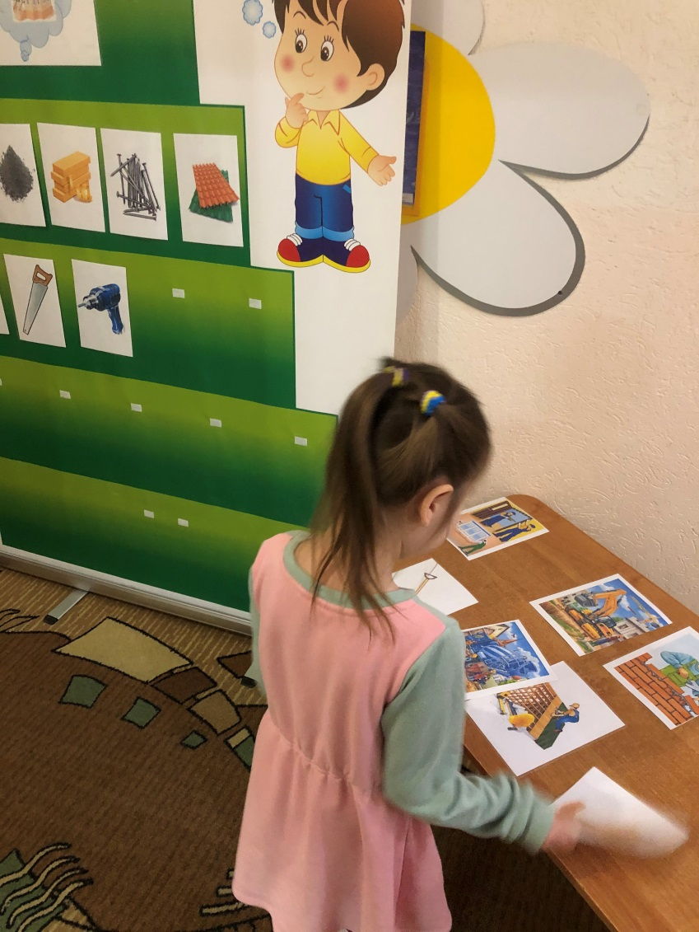
Игра «Лесенка – помощница»

Slide 39
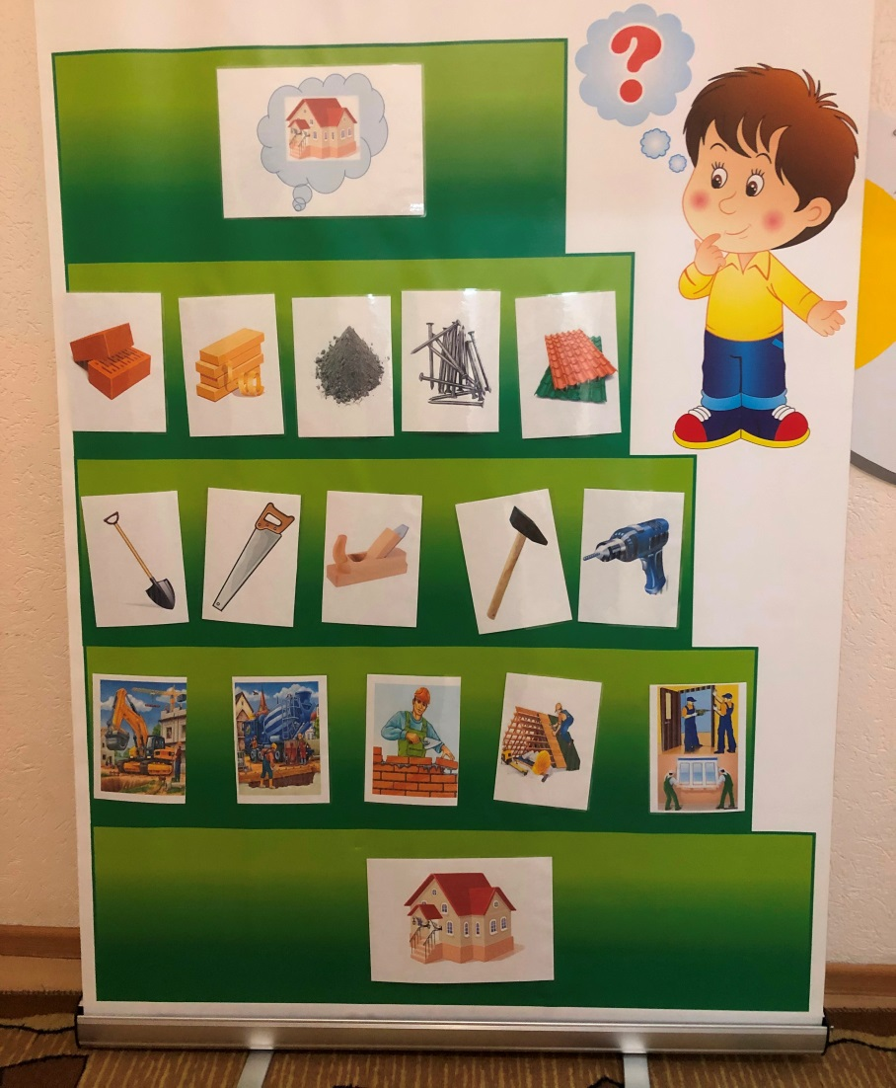
Игра «Лесенка – помощница»

Slide 40
Приглашаем к сотрудничеству

